Slide 1
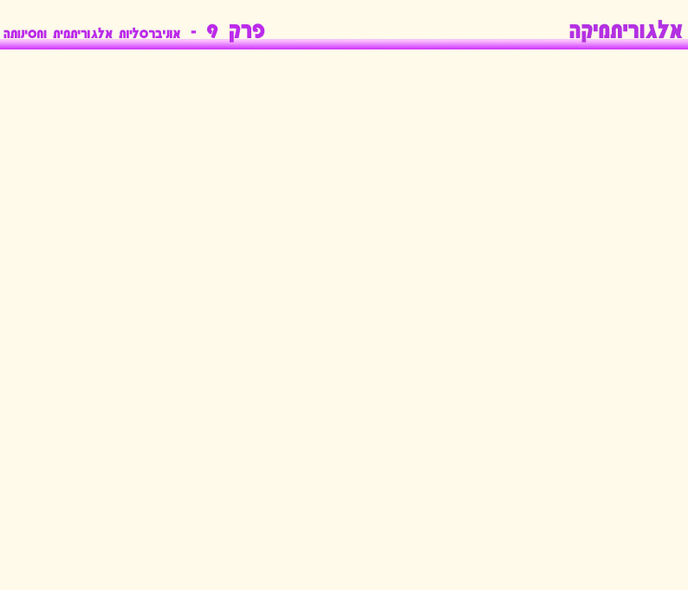
פרק 9
אוניברסליות אלגוריתמית וחסינותה
הוכן על ידי: רינת רוזנברג
ערך: אייל משיח

Slide 2
הקדמה
בפרק זה נכיר מספר מודלים חישוביים.
מודל חישובי הוא מכונה (מופשטת), שבאמצעותה אפשר לבצע אלגוריתמים.
נראה שקיימות מכונות מאד פשוטות, שכוח החישוב שלהן אינו נופל מזה של המחשבים החזקים ביותר הקיימים היום!
המודל החישובי הראשון שנגדיר הוא מכונת טיורינג.

Slide 3
מכונת טיורינג M מורכבת מ-
1. קבוצה סופית של מצבים.
2. אלפבית סופי של תווים.
3. סרט אינסופי שמשבצות מסומנות עליו.
4. ראש קורא-כותב המסוגל לנוע לאורך הסרט, לקרוא ולכתוב עליו.
5. תרשים מעברים.
(A,0) → (A,0,R)
(A,1) → (A,1,R)
<0/0,R>
<0/0,L>
<1/1,R>
<1/1,L>
{0,1}
(A,#) → (A,0,L)
(B,0) → (B,0,L)
<#/0,L>
<#/#,R>
(B,1) → (B,1,L)
A
B
stop
(B,#) → (C,#,R)
#
#
#
#
#
#
#
#
#
#
#
#
1
0
0
1
1
#
#
#
#
#
#
#

Slide 4
מה מבצעת המכונת שהוצגה בעמוד הקודם?
<0/0,R>
<0/0,L>
<1/1,R>
<1/1,L>
<#/0,L>
<#/#,R>
A
B
stop
מצב הסרט לפני פעולת המכונה:
#
#
#
#
#
#
#
#
#
#
#
#
1
0
0
1
1
#
#
#
#
#
#
#
מצב הסרט אחרי פעולת המכונה:
#
#
#
#
#
#
#
#
#
#
#
#
1
0
0
1
1
0
#
#
#
#
#
#
המכונה מבצעת הכפלת מספר בינרי ב-2.

Slide 5
שאלה 1
בנו מכונת טיורינג, אשר מקבלת כקלט מספר בינרי )גדול מ-1( ומחסירה ממנו 1.
פתרון
המכונה תנוע ימינה עד ל-LSB ואז היא תתחיל לנוע שמאלה ותשנה בדרך כל 0 ל-1.
כשהמכונה תגיע לספרה 1 היא תשנה אותה ל-0.
אחר כך הראש הקורא-כותב ימשיך לנוע שמאלה עד למשבצת הראשונה של הפלט.

Slide 6
לדוגמה - מצב הסרט לפני פעולת המכונה:
#
#
#
#
#
#
#
#
#
#
#
#
1
0
0
1
1
0
0
#
#
#
#
#
<0/0,R>
<0/0,L>
<1/1,R>
<0/1,L>
<1/1,L>
q₀
<#/#,L>
q₁
<1/0,L>
q₂
<#/#,R>
Stop
מצב הסרט אחרי פעולת המכונה:
#
#
#
#
#
#
#
#
#
#
#
#
1
0
0
1
0
1
1
#
#
#
#
#

Slide 7
שאלה 2
בנו מכונת טיורינג, אשר מקבלת כקלט מחרוזת המורכבת מהאותיות a,b ובודקת האם המחרוזת היא מהצורה a^{n}b^{n} (n>0).
לדוגמה:
aaaabbbb
המכונה תחזיר כן על הקלטים:
ab
abab
המכונה תחזיר לא על הקלטים:
aaabb

Slide 8
פתרון
<#/#,R>
<a/a,R>
<b/b,R>
<b/b,L>
q₀
<a/#,R>
q₁
<#/#,L>
q₂
<b/#,L>
q₃
<a/a,L>
q₄
<a/a,L>
<a/a,L>
<#/#,L>
<b/b,L>
<b/b,R>
NO
YES

Slide 9
הסבר:
המכונה מוחקת את התו a שבראש הקלט, נעה ימינה עד סוף הקלט ומוחקת את התו b הימני ביותר.
אחרי מחיקת התו b הימני ביותר המכונה נעה צעד אחד שמאלה. אם היא רואה את התו #, סימן שכל התווים נמחקו ולכן המכונה עוצרת ומחזירה כן.
אחרת, היא ממשיכה לנוע שמאלה עד תחילת הקלט וחוזרת על אותה פעולה.
בכל איטרציה:
אם התו השמאלי ביותר הוא b המכונה תעצור ותחזיר לא.
אם התו הימני ביותר הוא a המכונה תעצור ותחזיר לא.

Slide 10
שאלה 3
בנו מכונת טיורינג אשר מקבלת מספר אונרי חיובי x, ומחשבת את תוצאת החלוקה של x ב-3.
כלומר, המכונה צריכה לחשב את הפונקציה f(x)=x div 3 .
הניחו שהראש הקורא-כותב של המכונה ממוקם בתחילת התהליך מול הסימן # שמשמאל לקלט.
בסוף התהליך, הראש הקורא-כותב צריך לעמוד מול הסימן # שמשמאל לפלט.
ציירו את תרשים המעברים המתאים, והסבירו בקיצור את דרך פעולתה של המכונה.

Slide 11
פתרון
<*/*,L>
<1/1,L>
<#/#,R>
q₄
<#/*,L>
q_{start}
<#/#,R>
q₀
<1/#,R>
q₁
<1/#,R>
q₂
<1/#,R>
q₃
<*/1,R>
<*/1,R>
<*/1,R>
<#/#,R>
<1/1,R>
<#/#,R>
<#/#,R>
<*/*,R>
<#/#,L>
<#/#>
q₅
q₆
stop
<*/1,R>
<1/1,L>

Slide 12
הסבר:
המכונה עוברת בכל איטרציה על סדרה של שלשה "1"-ים, היא מוחקת אותם ומחליפה את התו "#" שמימין לקלט בתו "*".
לאחר מכן היא נעה שמאלה עד תחילת הקלט וחוזרת על אותו תהליך.
אם המכונה נתקלת בתו "*" לפני שהושלם רצף של שלושה "1"-ים, היא כמובן לא כותבת תו "*" נוסף.
לאחר מחיקת ה-"1", המכונה הופכת את כל התווים של "*" ל-"1" ומעבירה את הראש הקורא-כותב שמאלה, עד הסימן "#" שמשמאל לפלט.

Slide 13
נדגים את ריצת המכונה על הקלט 1111111
#
#
#
#
#
#
#
#
#
1
1
1
1
1
1
1
#
#
#
#
#
#
#
#
#
#
#
#
#
#
#
#
#
#
#
#
1
1
1
1
*
#
#
#
#
#
#
#
#
#
#
#
#
#
#
#
#
#
#
#
#
#
#
1
*
*
#
#
#
#
#
#
#
#
#
#
#
#
#
#
#
#
#
#
#
#
#
#
*
*
#
#
#
#
#
#
#
#
#
#
#
#
#
#
#
#
#
#
#
#
#
#
1
1
#
#
#
#
#
#

Slide 14
התזה של צ'רץ' וטיורינג
מכונת טיורינג מסוגלת לפתור כל בעיה אלגוריתמית הניתנת לפתרון אפקטיבי!
מסקנה:
בהינתן כמויות בלתי מוגבלות של זמן ושל מקום בזיכרון, כל המחשבים וכל שפות התכנות, שקולים מבחינת קבוצת הבעיות שהם מסוגלים לפתור.

Slide 15
מכונת טיורינג בעלת שני סרטים
בגרסה זו יש למכונה שני סרטים.
לכל אחד מהסרטים יש ראש קורא-כותב משלו.
המעברים מתבססים על שני הסימנים שרואים שני הראשים בו-זמנית.
מעבר של מכונה יסומן כך:
(q, σ₁, σ₂ ) → (q’, σ₁’, σ₂’, L/R, L/R)

Slide 16
שאלה 4
בנו מכונת טיורינג בעלת שני סרטים, שמקבלת כקלט שני מספרים אונריים, ומבצעת חיסור של שני המספרים.
המספר הראשון מופיע על גבי הסרט הראשון והמספר השני מופיע על גבי הסרט השני (ניתן להניח שהמספר הראשון גדול מהשני).
הניחו שהראש הקורא-כותב של כל סרט ממוקם בהתחלה מול הסימן # שמשמאל למספר.
תוצאת החישוב תיכתב על גבי הסרט הראשון, והראש הקורא-כותב יעמוד בתום החישוב מול הסימן # שמשמאל לפלט.

Slide 17
קלט לדוגמה:
סרט 1
#
#
#
#
#
#
#
#
#
1
1
1
1
1
1
1
#
#
#
#
#
#
#
#
סרט 2
#
#
#
#
#
#
#
#
#
1
1
1
1
#
#
#
#
#
#
#
#
#
#
#
פלט רצוי:
סרט 1
#
#
#
#
#
#
#
#
#
1
1
1
#
#
#
#
#
#
#
#
#
#
#
#

Slide 18
פתרון
<1,1/#,#,R,R>
q₀
<#,#/#,#,R,R>
q₁
<1,#/1,#,L,L>
q₂
הסבר:
כל עוד שני הראשים קוראים את התו "1", הם ימחקו את התו ויכתבו במקומו "#".
המכונה תעצור כאשר הראש של הסרט השני יזהה את הסימן "#". התוצאה של פעולת החיסור תמצא על גבי הסרט הראשון.

Slide 19
מכונת טיורינג לא דטרמיניסטית
במכונת טיורינג לא דטרמיניסטית תיתכן יציאה של כמה מעברים בעלי אותו יזם ממצב אחד.
לדוגמה:
<1/1,L>
YES
q₀
<1/0,R>
NO
מכונת טיורינג לא דטרמיניסטית אומרת כן על קלט x אם קיימת סדרה כלשהי של בחירות המובילה למצב YES.

Slide 20
המחלקה P
המחלקה P מוגדרת כאוסף הבעיות הניתנות לפתרון ע"י מכונות טיורינג דטרמיניסטיות הרצות שזמן ריצתן פולינומיאלי.
המחלקה NP
המחלקה NP מוגדרת כאוסף כל בעיות ההכרעה הניתנות לפתרון ע"י מכונות טיורינג לא דטרמיניסטיות שזמן ריצתן פולינומיאלי.

Slide 21
גרסה מוגבלת של מכונת טיורינג:
אוטומט מצבים סופי
הראש הקורא-כותב יכול לנוע רק לכיוון אחד.
האוטומט יעצור כאשר הוא יגיע לסוף הקלט.
התשובה של האוטומט נקבעת על פי המצב שבו עצר.
לדוגמה:
מה מבצע האוטומט?
1
0
1
q₀
q₁
0

Slide 22
שאלה 5
בנו אוטומט סופי המקבל את כל המילים מעל {a,b,c} המתחילות ומסתיימות באותה אות.
a
a
פתרון:
A
b,c
A’
a
b,c
b
b
S
b
B
a,c
B’
a,c
c
c
c
C
a,b
C’
a,b

Slide 23
שאלה 6
בנו אוטומט סופי המקבל את כל המילים מעל {a,b,c} המכילות את המחרוזת “abc” או “cba”.
b
פתרון:
a
a
a,b,c
q₁
b
q₂
c
q₃
a
q₀
a
c
b
c
a,b,c
q₄
b
q₅
a
q₆
c
c
b

Slide 24
שאלה 7
כתבו אוטומט סופי המקבל את כל המספרים הבינריים המתחלקים ב-5.
q₃
1
0
0
1
0
q₀
1
q₁
1
q₄
0
0
q₂
1
הסבר: אם האוטומט נמצא במצב q_{i}, זאת אומרת שלמספר שקראנו עד עכשיו יש שאריתi בחלוקה ב-5.

Slide 25
שאלה 8
כתבו אוטומט סופי המקבל את כל המילים מעל {0,1,2} שבהן:
התו "1" מופיע מספר זוגי של פעמים.
התו "2" מופיע לא יותר משלוש פעמים.
0
0
0
0
זוגי₀
2
זוגי₁
2
זוגי₂
2
זוגי₃
2
0
q₀
>3
1
1
1
1
1
1
1
1
1
0
0
0
0
2
אי-זוגי₀
2
אי-זוגי₁
2
אי-זוגי₂
2
אי-זוגי₃

